Slide 1
Instrumentação
Aula 2
Sensores

Slide 2
Sensores
Os sensores (também chamados de transdutores) são elementos muito importantes nos instrumentos modernos. Mais e mais os sensores mecânicos vêm sendo substituídos por sensores elétricos ou eletrônicos por permitirem o interfaceamento com computadores e o controle de processos à distância em tempo real.

Slide 3
Hoje é comum que instrumentos estejam conectados a um barramento ("bus") de instrumentação, o qual por sua vez conecta-se a sistema de aquisição de dados e controle de processos em um microcomputador.
Assim, controla-se centrais de ar condicionado à distância, mesmo através da Internet; ou o gasoduto Brasil-Bolívia, altamente descentralizado pois os instrumentos se distribuem por milhares de quilômetros, através de satélite.

Slide 4
Pode-se dizer que os sensores são os olhos e os ouvidos dos instrumentos de medida e dos sistemas de medição e controle.
O sensor detecta um sinal ou estímulo e produz uma saída mensurável. Por exemplo: (1) a balança de uma mola produz uma mudança em deslocamento; (2) a dilatação de um tubo Bourdon também produz um deslocamento linear que é convertido em deslocamento angular; (3) um termistor (um sensor de temperatura) e o "strain-gage" produzem uma saída que é uma variação de resistência; (4) um tubo venturi mede uma diferença de pressão para determinar a vazão de um fluido.

Slide 5
Sensor Lambda
Talvez o menos conhecido de todos os utilizados em automóveis. Ele é o sensor de oxigênio dos gases de escape dos motores a combustão. Monitora a concentração de oxigênio no gás de exaustão para manter a relação ar-combustível tão ideal quanto possível, isto é, tão estequiométrica quanto possível. O sensor lambda utiliza um eletrólito de estado sólido denominado de ítrium-zircônio. Caracteriza-se pela alta condutividade de íons de oxigênio em temperaturas elevadas (em torno de 700 K).

Slide 6
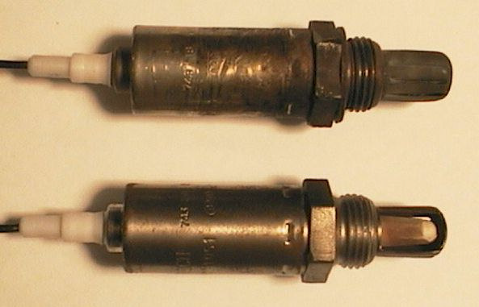
A parede externa é imersa no gás de escape, e a parede interna é exposta ao ar ambiente, cujo conteúdo de oxigênio igual a 21% serve como referência.

Slide 7
Características operacionais de instrumentos
Uma vez identificadas as características funcionais comuns a todos os instrumentos de medição, é possível proceder-se a algumas generalizações a respeito da maneira como estas funções são desempenhadas, isto é, como atua um instrumento.

Slide 8
Sensores/Transdutores ativos e passivos
A fim de desempenhar qualquer uma das funções típicas, um componente de um sistema de medição, isto é, de um instrumento, deve operar seja como um transdutor ativo, seja como um transdutor passivo. (Neste contexto, o termo transdutor não significa necessariamente um dispositivo capaz de converter uma forma de energia em outra, mas simplesmente um dispositivo capaz de transformar um sinal em outro).

Slide 9
Um componente cuja energia de saída é fornecida integralmente ou quase integralmente pelo sinal de entrada é denominado um transdutor passivo. Os sinais de entrada e saída podem constituir-se da mesma forma de energia ou pode haver uma conversão de energia de uma forma em outra.

Slide 10
Exemplos simples de transdutores passivos são: o manômetro de bourdon, o termômetro de bulbo, o termômetro bimetálico, etc.

Slide 11
São transdutores passivos:
os fotovoltaicos, que respondem com variação de resistência ou voltagem à mudança de iluminação;
os piezoelétricos, que respondem com variação de carga elétrica à aplicação de uma força;
os termoelétricos, onde a variação de temperatura está associada à variação de resistência elétrica;
os eletromagnéticos, cuja voltagem está associada à variação de campo elétrico ou magnético;
nos sensores restantes, miscelâneos, a pressão de um fluido está associada à deflexão mecânica, como nos manômetros, a temperatura está associada à dilatação diferencial e então à deflexão, como nos termômetros bimetálicos, etc.

Slide 12
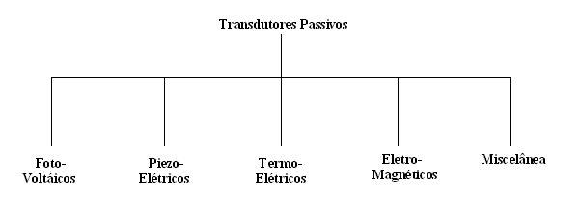

Slide 13
Um transdutor ativo de um instrumento, por outro lado, dispõe de uma fonte auxiliar de energia que fornece a maior parte da energia contida no sinal de saída. Mais uma vez, pode ou não haver uma conversão de energia de uma forma à outra. Exemplos de transdutores ativos são o anemômetro de fio quente, os leitores de termopares, etc.

Slide 14
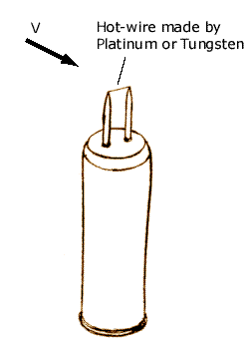
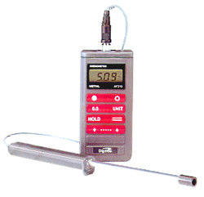
Anemômetro de fio quente: esquerda, sensor e eletrônica de alimentação, filtragem, conversão, apresentação e armazenamento dos dados; direita, detalhe do sensor.

Slide 15
São transdutores ativos:
os sensores de resistência variável, potenciômetros, strain gages e os termistores;
os sensores que operam com o efeito Hall (a voltagem é proporcional ao produto da corrente de excitação com o campo magnético);
os opto-eletrônicos, como os emissores de luz e os fotosensores;
os sensores de reatância variável, dos tipos indutância variável (transformador diferencial) e capacitância variável.

Slide 16
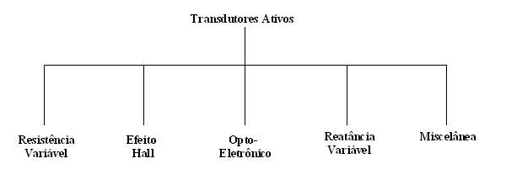

Slide 17
Modos de operação analógico e digital
Diz respeito à natureza do sinal que contém a informação desejada.
O sinal analógico é uma função contínua associada ao processo que se mede. Em sinais analógicos, o valor preciso da quantidade contendo a informação (voltagem, rotação, deslocamento, etc.) é relevante.
Os sinais digitais, por outro lado, são de natureza binária, isto é, são o resultado do estado lógico (falso/verdadeiro) de um circuito eletrônico que tem um conversor analógico digital, conversor A/D. A grande vantagem de um sinal digital é ser imune, quando transmitido, a “ruídos” que poderiam adulterar a informação original.

Slide 18
Os instrumentos atuais são normalmente sistemas combinados analógico/digital, onde a porção digital não representa o fator limitante para a precisão do sistema. Estas limitações provêm geralmente da porção analógica e/ou dos dispositivos de conversão analógico/digital.
Vale dizer que a maioria dos elementos sensores primários é analógica.

Slide 19
Instrumentos de deflexão e cancelamento
Esta classificação diz respeito ao princípio de operação do um sistema que constitui um instrumento. Em instrumentos de deflexão a quantidade medida produz um efeito físico que leva a um efeito similar mas contrário em alguma parte do instrumento. Este efeito contrário, por sua vez, está intimamente ligado a alguma variável diretamente perceptível por algum dos sentidos humanos, por exemplo, um deslocamento mecânico

Slide 20
Exemplos:
O "calibrador de pneus" portátil (um instrumento muito simples), o manômetro de bourdon, o termômetro bimetálico, etc.
Quando o calibrador de pneu é pressionado contra o bico do pneu, a pressão do pneu exerce uma força sobre o pistão, que desloca a haste calibrada e comprime a mola. O efeito contrário à força associada à pressão é feito pela mola. Na condição de equilíbrio a haste calibrada indicará o valor da pressão do pneu.

Slide 22
Em instrumentos de cancelamento, a deflexão é idealmente mantida nula pela aplicação de um efeito contrário àquele gerado pela quantidade medida. Tornam-se então necessários um detector de desequilíbrio e uma maneira de restaurar o equilíbrio. A determinação de valor numérico da variável a ser medida requer um conhecimento preciso da magnitude do efeito contrário.

Slide 23
Exemplos:
medidores de pressão de peso morto, a balança de braço articulado (a "balança de feira", o instrumento de cancelamento mais simples e talvez o mais antigo que existe), o manômetro de tubo U, etc. Note que na balança de pratos (até há pouco tempo chamada também de balança de feira) o material a ser pesado é colocado em um dos pratos e pesos aferidos são colocados no outro. O cancelamento do peso do material é indicado pelo ponteiro que se desloca sobre a escala central.

Slide 24
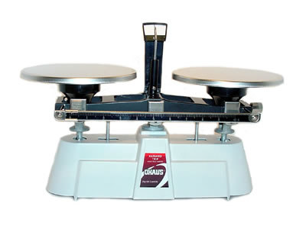

Slide 25
A precisão obtida pelo instrumento que opera com o método do cancelamento em uma certa medida é maior do que aquela obtida pelo instrumento que opera com o método da deflexão.
Uma primeira razão para tal é que o instrumento que opera com o método de cancelamento faz uma comparação direta entre uma quantidade desconhecida e uma quantidade padrão, enquanto que o instrumento que opera com o método da deflexão requer a prévia calibração do elemento sensor, isto é, a comparação é indireta.

Slide 26
Além disso, não há necessidade de calibração do detector já que este deve simplesmente detectar a ocorrência e o sentido do desequilíbrio sem porém quantificá-lo. Um instrumento de deflexão, entretanto, é maior e mais robusto, e portanto menos sensível, a fim de medir magnitudes elevadas de qualquer grandeza.

Slide 27
As desvantagens do método do cancelamento dizem respeito principalmente a medidas dinâmicas. Todavia, a utilização de sistemas de balanceamento automático permitem estender o método do cancelamento a inúmeras aplicações de grande importância. Exemplo: anemômetro de fio quente.

